Slide 1
Báo cáo tiểu luận cuối kỳ
Dự đoán giá trọ trên địa bàn thành phố Đà Nẵng, Việt Nam

Slide 2
Danh sách thành viên và phân công công việc
Thành viên
Trần Trọng Hiếu
Nguyễn Văn Thanh Hoàng
Phan Minh Nhật
Công việc
Thu thập dữ liệu
Làm sạch dữ liệu
- Trích xuất đặc trưng
- Trực quan hóa dữ liệu
- Thu thập dữ liệu
- Huấn luyện mô hình

Slide 3

Nội dung
Mục tiêu và giải pháp
Thu thập dữ liệu
Xử lý dữ liệu
Huấn luyện mô hình
Nhận xét và đánh giá

Slide 4


Mục tiêu và Giải pháp
Mục tiêu:
Xây dựng hệ thống dự đoán giá thuê trọ trong khu vực thành phố Đà Nẵng, Việt Nam
Đầu vào là thông tin về diện tích, vị trí của phòng trọ (quận, huyện)
Đầu ra là giá tiền thuê phòng trọ đó trong 1 tháng
Giải pháp:
Nghiên cứu ứng dụng các mô hình học máy vào. Từ đó có thể huấn luyện được các mô hình có độ tin cậy cao áp dụng vào hệ thống dự đoán giá trọ trong khu vực thành phố Đà Nẵng, Việt Nam

Slide 5
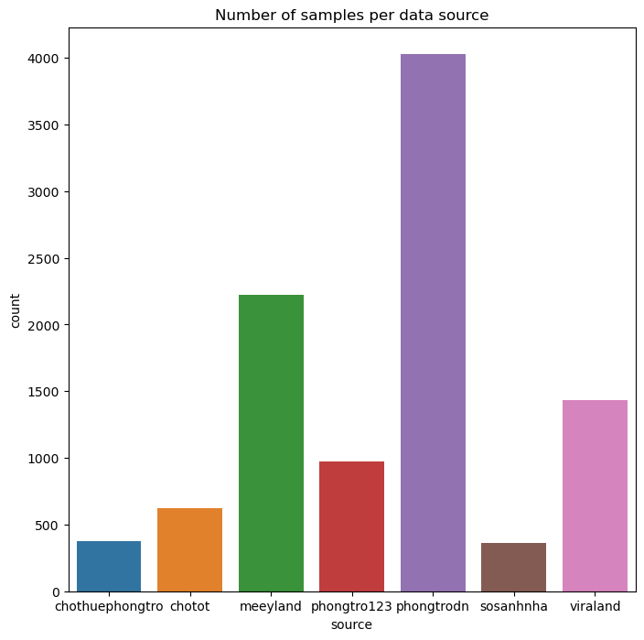
Thu thập dữ liệu
1. Nguồn dữ liệu
Dữ liệu được thu thập từ 7 trang web khác nhau và tổng cộng thu được 10020 mẫu dữ liệu

Slide 6


Thu thập dữ liệu
Công cụ thu thập
Sử dụng Selenium
Sử dụng Beautiful Soup
→ Công cụ để bóc tách dữ liệu từ các thẻ HTML
trên website

Slide 7
Thu thập dữ liệu
Mô tả dữ liệu
Gồm 2 bộ dữ liệu:
Big Dataset: 9808 mẫu dữ liệu sau khi được làm
sạch
Small Dataset: 1000 mẫu dữ lấy ngẫu nhiên từ
Big Dataset
Đối với mỗi mẫu dữ liệu bao gồm 3 biến
Price: kiểu dữ liệu float
Area: kiểu dữ liệu float
Location: kiểu dữ liệu string

Slide 8
Thu thập dữ liệu
3. Mô tả dữ liệu
Biến | Price | Area | Location
Số lượng (mẫu) | 444 | 1247 | 4313
Số mẫu dữ liệu trống trên Big Dataset
Biến | Price | Area | Location
Số lượng (mẫu) | 50 | 132 | 428
Số mẫu dữ liệu trống trên Small Dataset

Slide 9
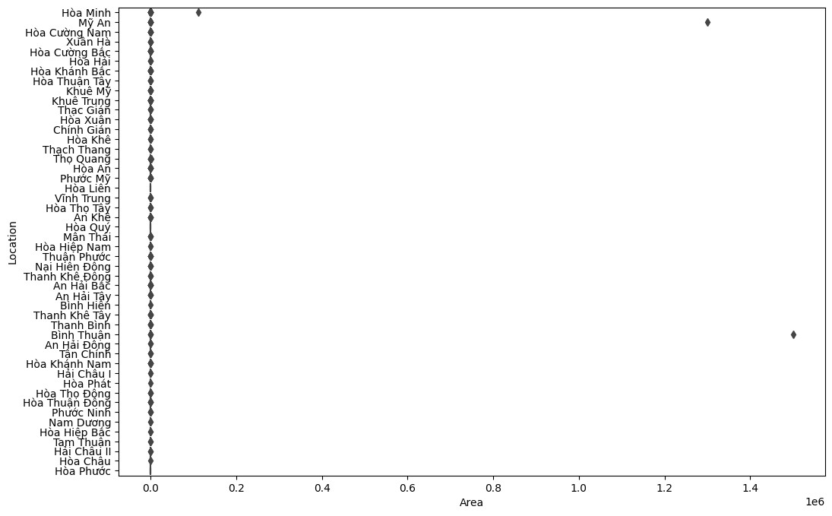
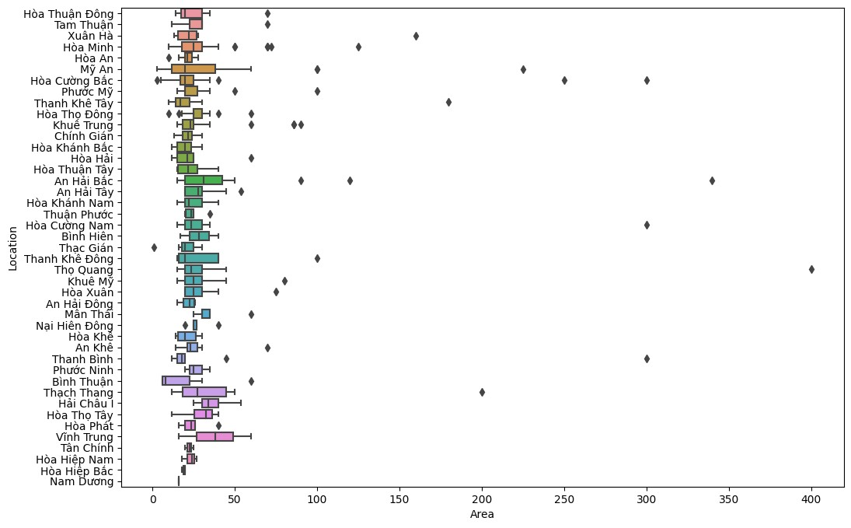
Thu thập dữ liệu
3. Mô tả dữ liệu
Phân bố của biến Area theo Location trên Big Dataset và Small Dataset

Slide 10
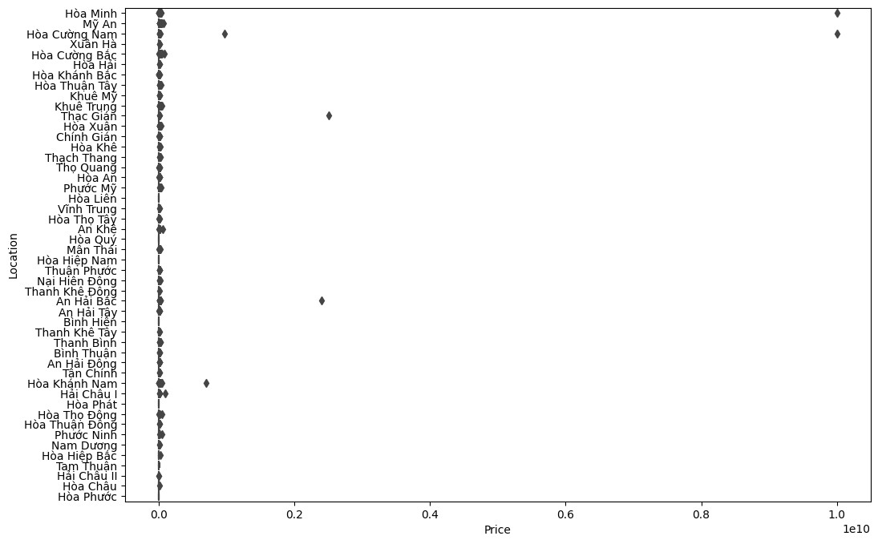
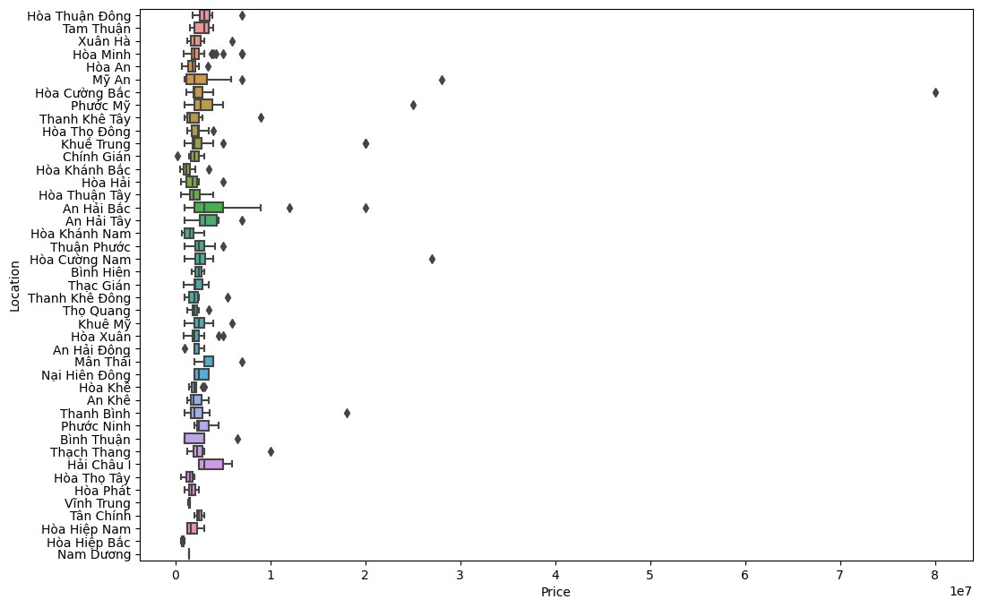
Thu thập dữ liệu
3. Mô tả dữ liệu
Phân bố của biến Price theo Location trên Big Dataset và Small Dataset

Slide 11
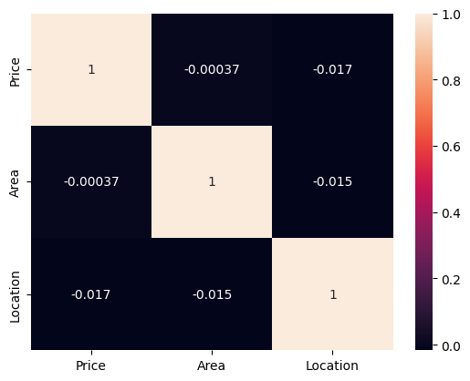
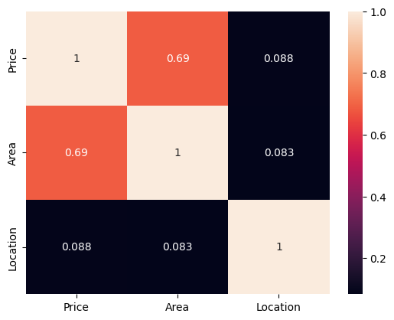
Thu thập dữ liệu
3. Mô tả dữ liệu
Ma trận hệ số tương quan giữa các biến trên Big Dataset và Small Dataset

Slide 12
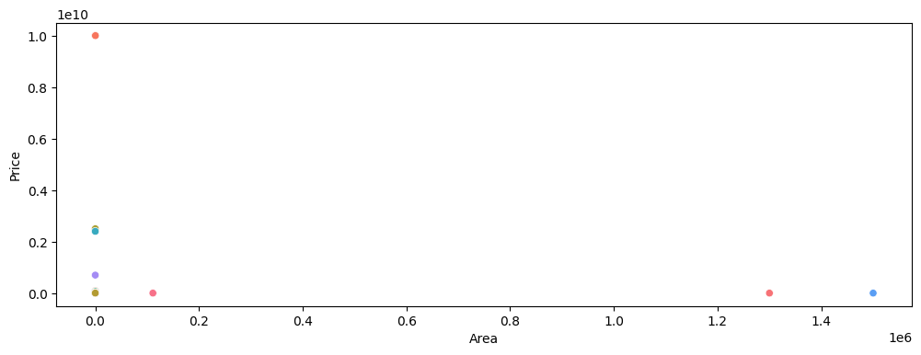
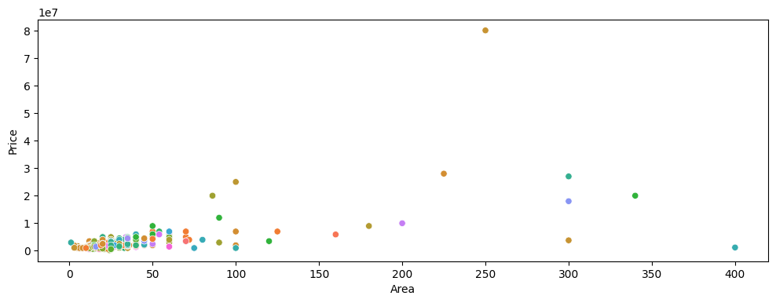
Thu thập dữ liệu
3. Mô tả dữ liệu
Không gian đặc trưng
(Big Dataset)
Không gian đặc trưng
(Small Dataset)
presentation title

Slide 13
Xử lý dữ liệu
Làm sạch dữ liệu
Loại bỏ các cụm từ dư thừa, sửa lại định dạng và lấy ra dữ liệu cần dùng
Tiền xử lý
Xử lý dữ liệu trống
Xử lý ngoại lệ
Chuẩn hóa dữ liệu
Mã hóa dữ liệu
One hot Encoding

Slide 14
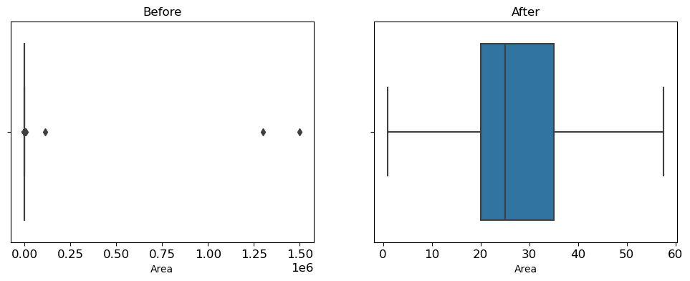
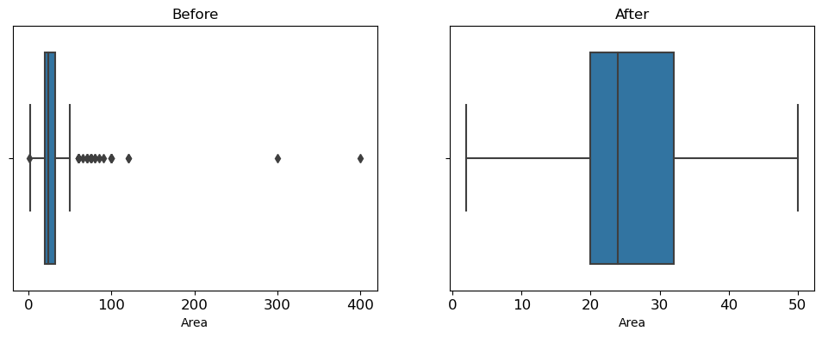
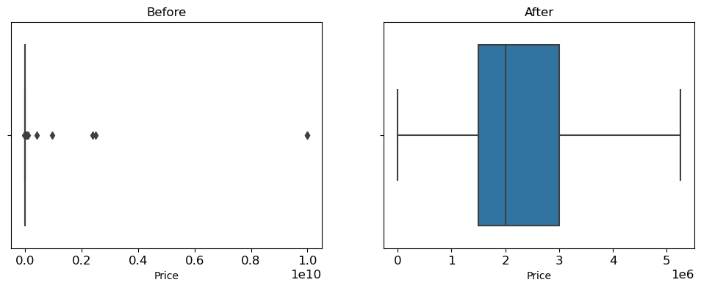
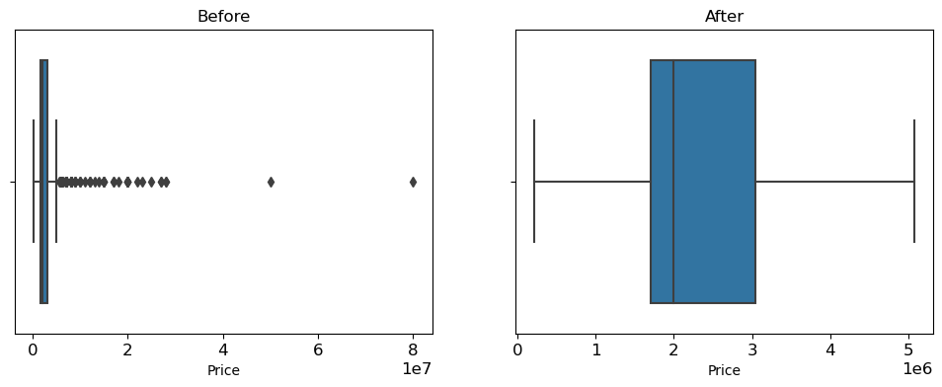
Trực quan hóa sau khi xử lý
Sự phân bố của dữ liệu theo đặc trưng Area trước và sau khi xử lý trên Big Dataset và Small Dataset
Sự phân bố của dữ liệu theo biến mục tiêu Price trước và sau khi xử lý trên Big Dataset và Small Dataset

Slide 15
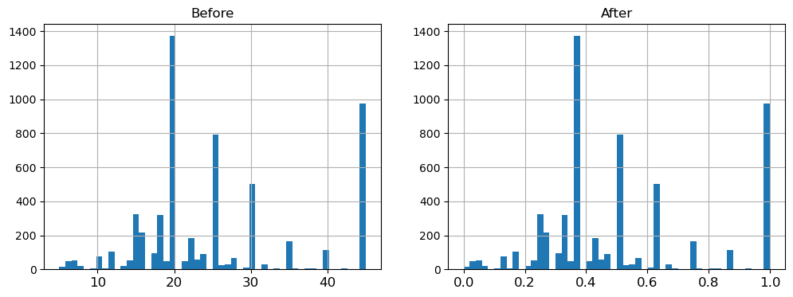
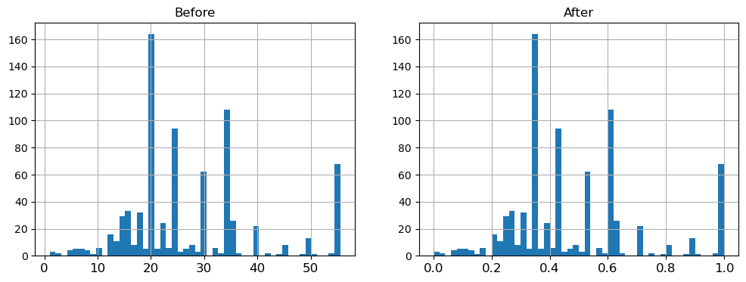
Trực quan hóa sau khi xử lý
Sự phân bố của dữ liệu theo đặc trưng Area trước và sau khi chuẩn hóa trên Big Dataset
Sự phân bố của dữ liệu theo đặc trưng Area trước và sau khi chuẩn hóa trên Small Dataset

Slide 16

Huấn luyện mô hình
MÔ HÌNH SỬ DỤNG
MÔ HÌNH RANDOM FOREST
MÔ HÌNH LIGHTGBM

Slide 17
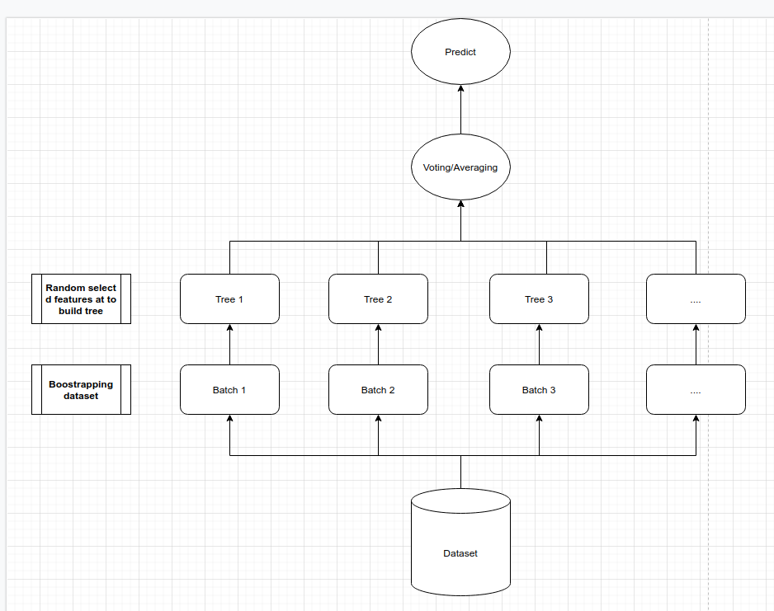
Huấn luyện mô hình
MÔ HÌNH RANDOM FOREST
Lấy mẫu tái lập một cách ngẫu nhiên từ tập huấn luyện để tạo thành một tập dữ liệu con
Lựa chọn ra ngẫu nhiên d biến và xây dựng mô hình cây quyết định dựa trên những biến này và tập dữ liệu con ở bước 1.
Lấy trung bình kết quả giữa các cây
quyết định để đưa ra dự báo

Slide 18
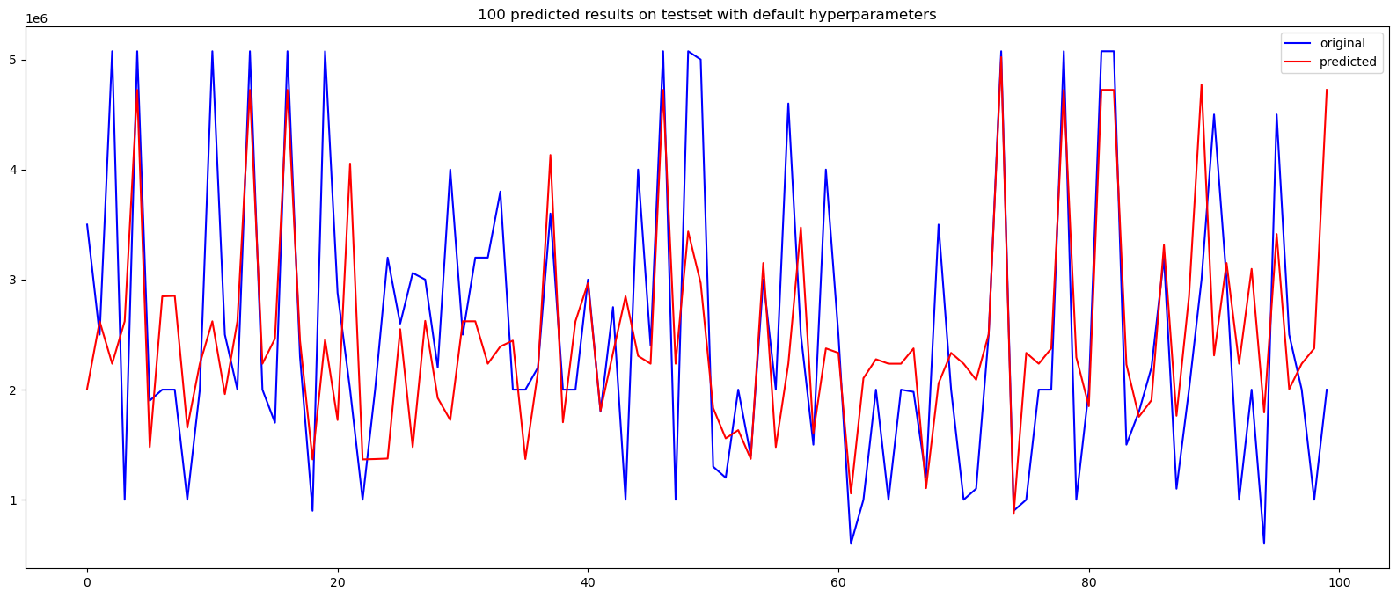
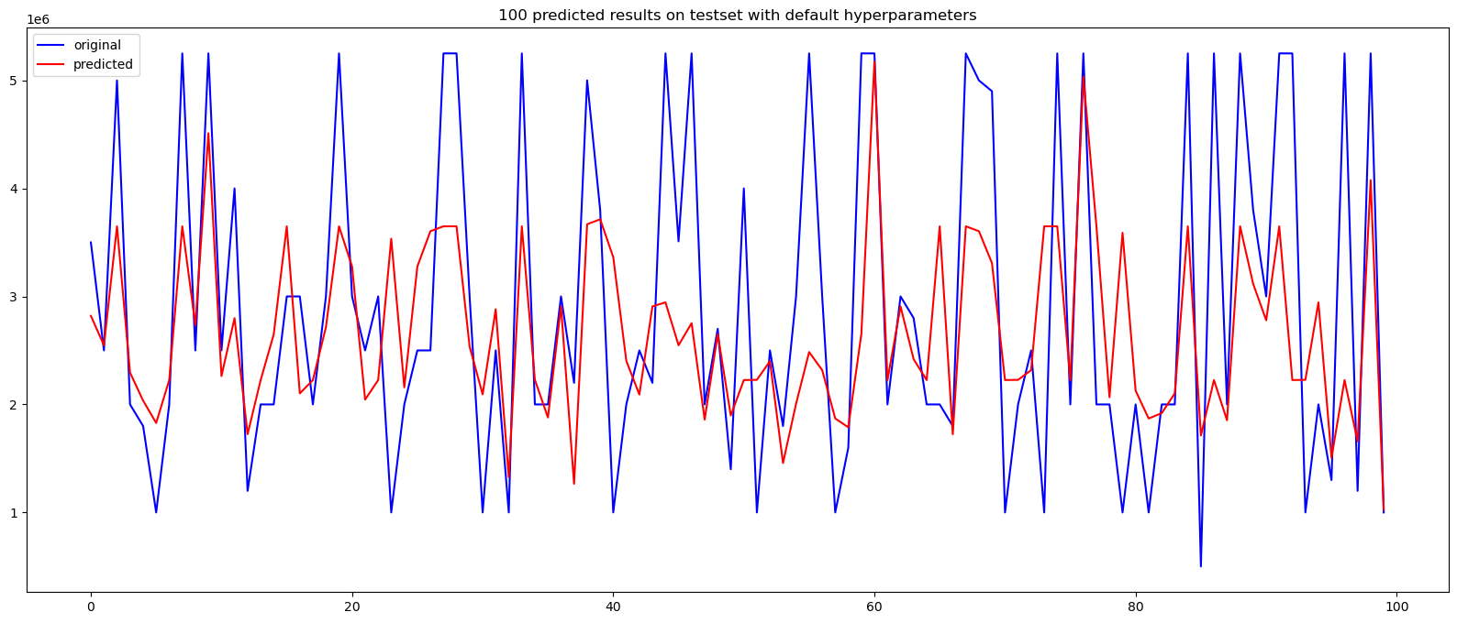
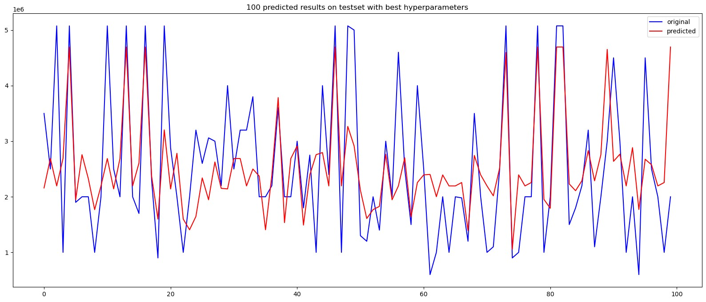
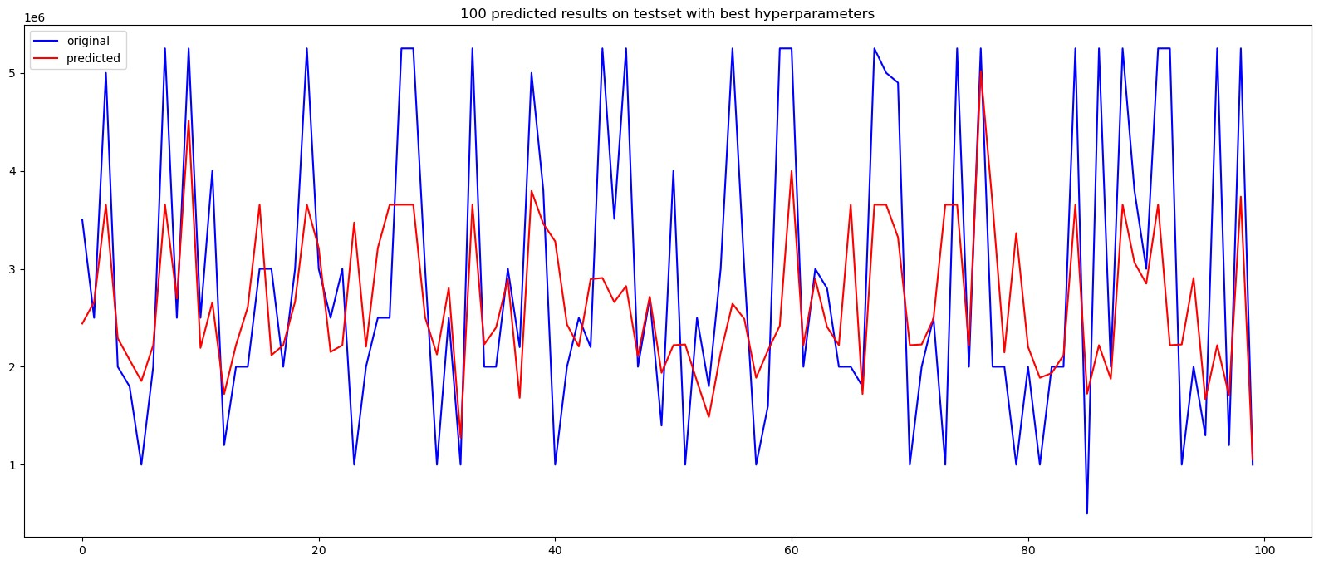
Huấn luyện mô hình
MÔ HÌNH RANDOM FOREST
Small Dataset
Big Dataset

Slide 19
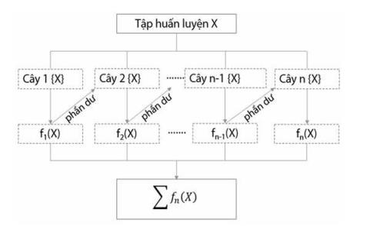
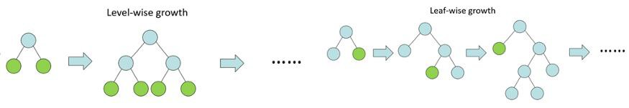
Huấn luyện mô hình
MÔ HÌNH LIGHTGBM
Phát triển từ mô hình Gradient Tree Boosting
Sử dụng phương pháp phát triển cây theo lá
Sử dụng 3 kĩ thuật cơ bản:
Gradient-based One Side Sampling
Exclusive Feature Bundle
Histogram Algorithm

Slide 20
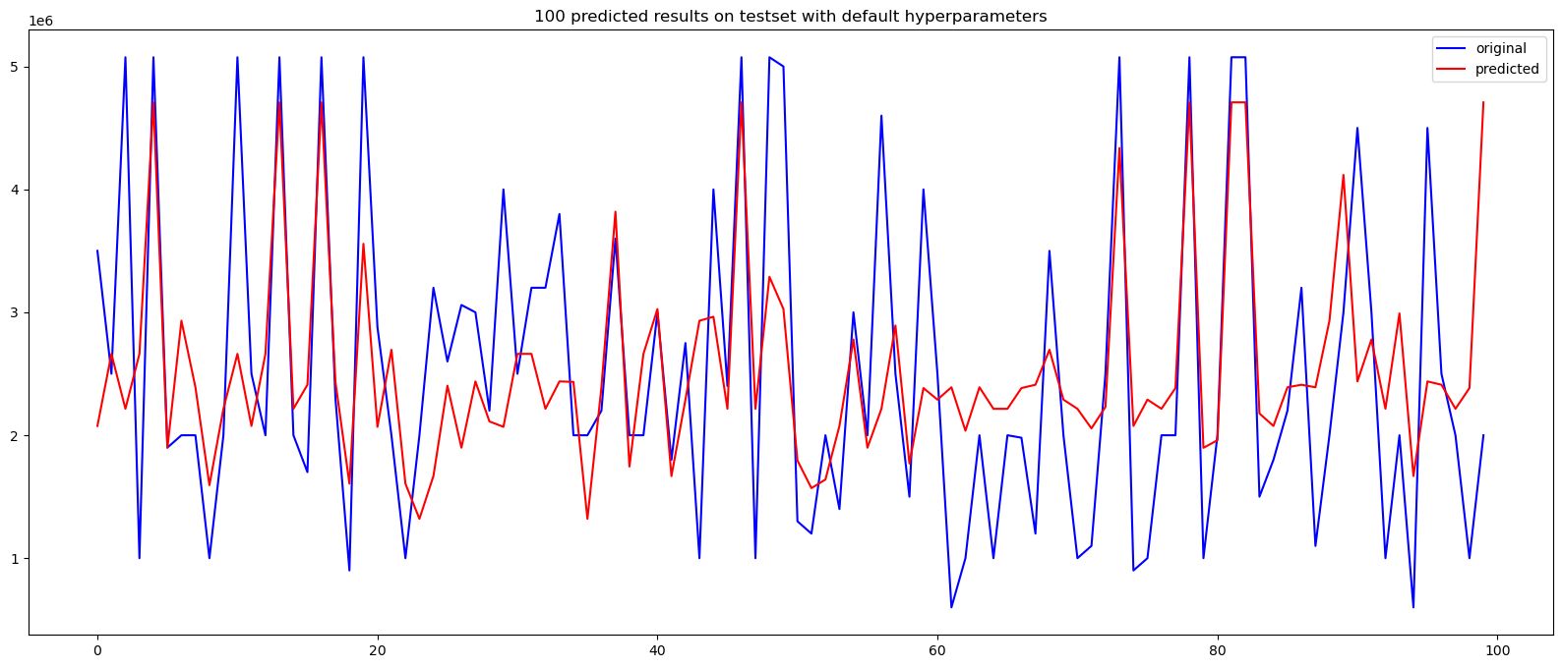
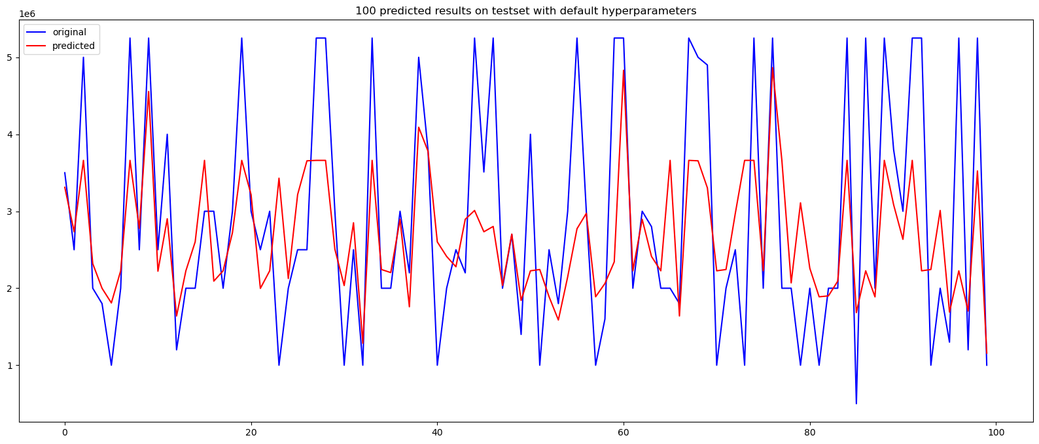

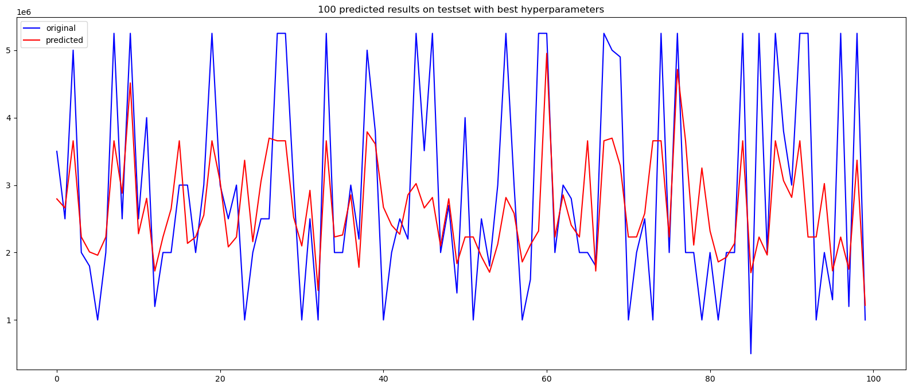
Huấn luyện mô hình
MÔ HÌNH LIGHTGBM
Small Dataset
Big Dataset

Slide 21
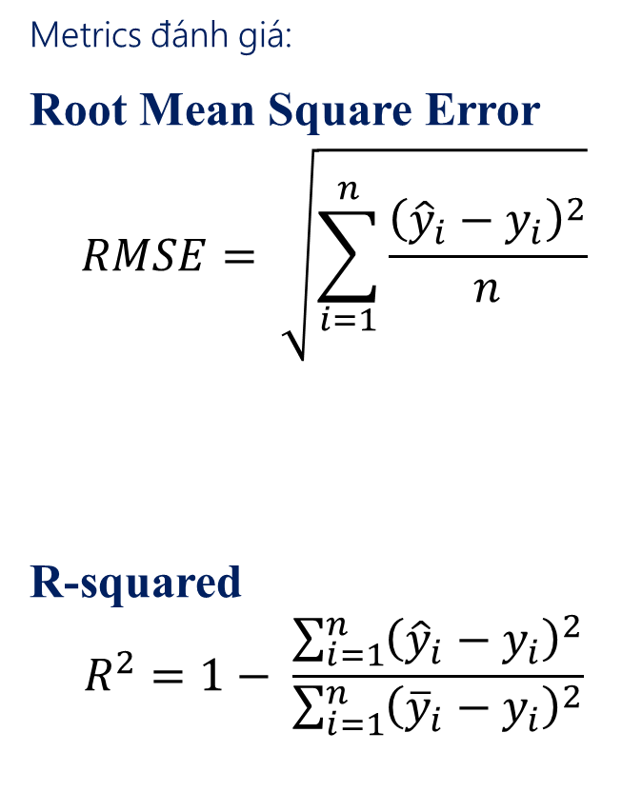

Huấn luyện mô hình
Metrics đánh giá:
Root Mean Square Error
$$RMSE= \sqrt{\sum_{i=1}^{n}{\frac{{\left({\hat{y}}_{i}−y_{i}\right)}^{2}}{n}}}$$
R-squared
$$R^{2}=1− \frac{\sum_{i=1}^{n}{{\left({\hat{y}}_{i}−y_{i}\right)}^{2}}}{\sum_{i=1}^{n}{{\left({\overline{y}}_{i}−y_{i}\right)}^{2}}}$$
Mean Absolute Error
$$MAE= \sum_{i=1}^{n}{\frac{{\hat{y}}_{i}−y_{i}}{n}}$$
Mean Absolute Percentage Error
$$MAPE= \sum_{i=1}^{n}{\left|\frac{{\hat{y}}_{i}−y_{i}}{y_{i}}\right|}$$

Slide 22
Huấn luyện mô hình
Metrics đánh giá:
 |  |  | RMSE | R-squared | MAPE | MAE
Default hyperparameters | Big Dataset | tập huấn luyện | 1085793 | 0.38 | 2.01 | 791101
 |  | tập kiểm thử | 1176814 | 0.30 | 1.12 | 874966
 | Small Dataset | tập huấn luyện | 761660 | 0.62 | 0.28 | 544189
 |  | tập kiểm thử | 1068065 | 0.32 | 0.40 | 801880
Best hyperparameters | Big Dataset | tập huấn luyện | 1116243 | 0.35 | 2.57 | 829534
 |  | tập kiểm thử | 1163531 | 0.31 | 1.26 | 874082
 | Small Dataset | tập huấn luyện | 870579 | 0.50 | 0.35 | 662195
 |  | tập kiểm thử | 1013089 | 0.39 | 0.40 | 772311
RANDOM FOREST
 |  |  | RMSE | R-squared | MAPE | MAE
Default hyperparameters | Big Dataset | tập huấn luyện | 1116307 | 0.35 | 2.53 | 827697
 |  | tập kiểm thử | 1162229 | 0.31 | 1.28 | 867972
 | Small Dataset | tập huấn luyện | 915846 | 0.44 | 0.37 | 700777
 |  | tập kiểm thử | 1029754 | 0.37 | 0.43 | 793112
Best hyperparameters | Big Dataset | tập huấn luyện | 1119162 | 0.34 | 2.51 | 834667
 |  | tập kiểm thử | 1158052 | 0.32 | 1.29 | 870600
 | Small Dataset | tập huấn luyện | 885289 | 0.48 | 0.36 | 676874
 |  | tập kiểm thử | 1016099 | 0.39 | 0.41 | 780322
LIGHTGBM

Slide 23
Nhận xét và đánh giá
Nhận xét
Kết qủa dự đoán chưa đạt độ tin cậy cao
Kết qủa dự đoán của mô hình Random Forest
nhỉnh hơn kết quả của mô hình LightGBM
Tốc độ huấn luyện trên Small Dataset nhanh
hơn Big Dataset gần 4 lần
Kết quả dự đoán
Hướng phát triển
Mở rộng và tinh lọc bộ dữ liệu
Thử nghiệm các phương pháp học máy khác
Bổ sung những đặc trưng khác
Cải thiện độ chính xác tăng độ tin cậy
Hạn chế
Tập dữ liệu chứa nhiều mẫu dữ liệu rác
Còn nhiều đặc trưng chưa được tổng hợp từ trang web

Slide 24
thank you

